Slide 1


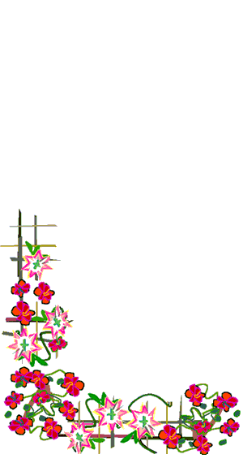
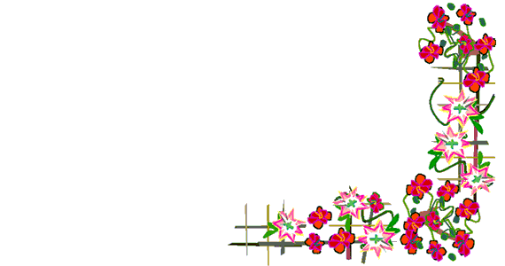
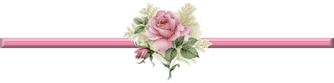
PHÒNG GIÁO DỤC VÀ ĐÀO TẠO QUẬN LONG BIÊN
TRƯỜNG TIỂU HỌC ÁI MỘ A
Bài giảng trực tuyến
Toán* Lớp 3
TÍNH GIÁ TRỊ CỦA BIỂU THỨC (TIẾP THEO)
Giáo viên: Nguyễn Thị Thu Lan

Slide 2






YÊU CẦU THAM GIA TIẾT HỌC
Chuẩn bị đầy đủ sách vở, đồ dùng
Tắt mic,
mở camera. Tập trung lắng nghe
Chủ động ghi chép
Thực hành theo yêu cầu của cô
NHỮNG LƯU Ý AN TOÀN VỀ ĐIỆN
- Phải sạc pin trước khi sử dụng máy
- Không được sạc pin khi đang học

Slide 3
Trò chơi: Ai nhanh – Ai đúng?

Slide 4
Hãy chọn đáp án đúng
Câu 1:
97 – 17 + 20 = …
A
60
100
B
100
B
90
C

Slide 5
Hãy chọn đáp án đúng
Câu 2:
6 x 3 : 2 =…
9
A
9
A
B
18
6
C

Slide 6
Thứ năm ngày 23 tháng 12 năm 2021
Toán
Tính giá trị của biểu thức (tiếp theo)
* Mục tiêu
- Biết cách tính giá trị của biểu thức có các phép tính cộng, trừ, nhân, chia.
- Áp dụng được cách tính giá trị của biểu thức để xác định giá trị đúng, sai của biểu thức.

Slide 7
Toán
Tính giá trị của biểu thức (tiếp theo)
Ví dụ 1 :
60 + 35 : 5
Cách thực hiện | Nhận xét
 | Ta thực hiện phép tính theo thứ tự :
60 + 35 : 5 =
60 +
7
= 67
7
35 chia cho 5 được 7
60 cộng 7 bằng 67
=>Trong biểu thức này ta thực hiện phép chia trước, phép cộng sau.

Slide 8
Toán
Tính giá trị của biểu thức (tiếp theo)
Ví dụ 2 :
86 – 10 x 4
Cách thực hiện | Nhận xét
 | Ta thực hiện phép tính theo thứ tự:
86 – 10 x 4 =
86 -
40
40
= 46
10 nhân 4 bằng 40
86 trừ 40 bằng 46
=>Trong biểu thức này ta thực hiện phép nhân trước, phép trừ sau .

Slide 9
Toán
Tính giá trị của biểu thức (tiếp theo)
Nếu trong biểu thức có các phép tính cộng, trừ, nhân, chia thì ta thực hiện các phép tính nhân, chia trước; rồi thực hiện các phép tính cộng, trừ sau.
Nếu trong biểu thức có các phép tính cộng, trừ, nhân, chia thì ta thực hiện các phép tính như thế nào?
      60 + 7
60 + 35 : 5 =
      = 67
86 - 10 x 4 =
      86 - 40
      = 46

Slide 10
THỰC HÀNH
Bài 1/80: Tính giá trị của biểu thức:
a)
= 293
253 +10 x 4
= 253 + 40
b)
500 + 6 x 7
= 500 + 42
40
42
= 542
41 x 5 - 100
= 205 – 100
30 x 8 + 50
= 240 + 50
205
= 105
240
= 290
93 – 48 : 8
= 93 – 6
69 + 20 x 4
= 69 + 80
6
= 87
= 149
80

Slide 11
TOÁN
Tính giá trị của biểu thức (tiếp theo)
Bài 2/80 Đúng ghi Đ, sai ghi S:
a)
37 – 5 x 5 = 12
13 x 3 - 2 = 13
Đ
b)
37 – 25 = 12
180 : 6 + 30 = 60
Đ
180 + 30 : 6 = 35
30 + 30 = 60
30 + 60 x 2 = 150
30 + 60 x 2 = 180
282 – 100 : 2 = 91
282 – 100 : 2 = 232

Slide 12
Đúng ghi Đ, sai ghi S
Hết giờ
1
2
3
4
5
6
7
8
9
10
30 + 60 x 2 = 150
Đ
30 + 120 = 150

Slide 13
Đúng ghi Đ, sai ghi S
Hết giờ
1
2
3
4
5
6
7
8
9
10
282 – 100 : 2 = 91
S
282 - 50 = 232

Slide 14
Đúng ghi Đ, sai ghi S
Hết giờ
1
2
3
4
5
6
7
8
9
10
13 x 3 - 2 = 13
S
39 - 2 = 37

Slide 15
Đúng ghi Đ, sai ghi S
Hết giờ
1
2
3
4
5
6
7
8
9
10
180 + 30 : 6 = 35
S
180 + 5 = 185

Slide 16
Đúng ghi Đ, sai ghi S
Hết giờ
1
2
3
4
5
6
7
8
9
10
30 + 60 x 2 = 180
S

Slide 17
Đúng ghi Đ, sai ghi S
Hết giờ
1
2
3
4
5
6
7
8
9
10
282 – 100 : 2 = 232
Đ

Slide 18
Bài 3/80 : Mẹ hái được 60 quả táo, chị hái được 35 quả táo. Số táo của cả mẹ và chị được xếp đều vào 5 hộp. Hỏi mỗi hộp có bao nhiêu quả táo?
Tóm tắt
Mẹ: 60 quả
5 hộp
Chị: 35 quả
Mỗi hộp:…quả táo?

Slide 19
Bài giải:
Số táo của mẹ và chị đã hái là:
60 + 35 = 95 (quả)
Số táo mỗi hộp có là:
95 : 5 = 19 (quả)
Đáp số: 19 quả táo.

Slide 20
Toán
Tính giá trị của biểu thức (tiếp theo)
Nếu trong biểu thức có các phép tính cộng, trừ, nhân, chia thì ta thực hiện các phép tính nhân, chia trước; rồi thực hiện các phép tính cộng, trừ sau.

Slide 21
DẶN DÒ
- Xem lại các bài tập
- Học thuộc quy tắc
Chuẩn bị: Tính giá trị của biểu thức (tiếp theo)

Slide 22



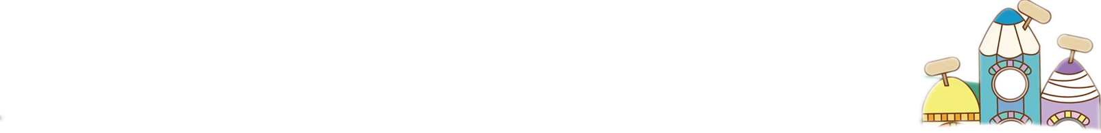

Chúc các em học tốt!

